Slide 1

Fitervari
Mehr als nur fitness

Slide 2
Entstehung des Projekts
Projektstart am Beginn des
2. Semesters der 4.Klasse
Allgemeines Interesse an Fitness
Problemstellung war offensichtlich

Slide 3
Grundidee
Simples Tracken des Fortschritts im Fitnessstudio
Einfache Erstellung eines persönlichen Workout-Plans
Erstellung eines neues Kommunikationskanals zwischen Fitnesscenter und Kunden

Slide 4
Verlauf
Fokus auf UI-MockUp
Erstellung des Backend
Erste Implementierung des Frontends

Slide 5
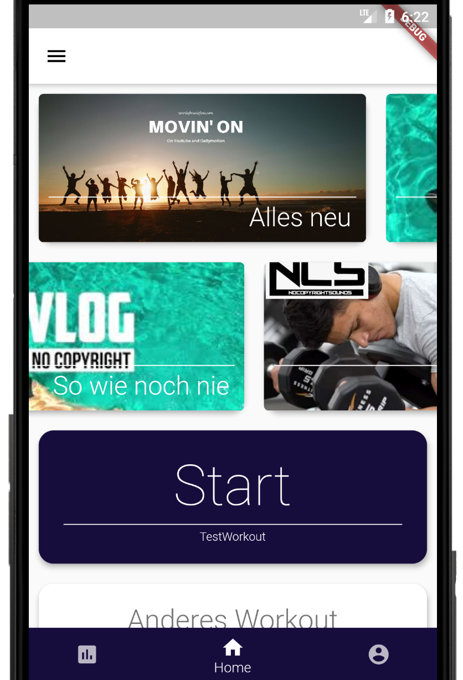
IST-Zustand
Backend ist funktionsfähig
Frontend ist im Anfangszustand
Usermanagement ist ausständig

Slide 6
Nächste Schritte
Überarbeitung des bestehenden Frontend
Fertigstellung der noch offenen Features
Gespräch mit der Fitnessstudio-Kette

Slide 7
Noch offene features
User Managment
Workout Routine
Statistiken
Kommunikation Trainer Kunde
Workout Managment

Slide 8
Danke für eure aufmerksamkeit

